Slide 1
Μάθημα 5: Επίλυση προβλημάτων με μοντέλα ML
Experience AI
Notes:
Αυτός ο πόρος διατίθεται από το Raspberry Pi Foundation με άδεια χρήσης Creative Commons Attribution-NonCommercial-NoDerivatives 4.0 International Public License (CC BY-NC-ND 4.0). Για περισσότερες πληροφορίες σχετικά με την άδεια αυτή, ανατρέξτε στην ηλεκτρονική διεύθυνση creativecommons.org/licenses/by-nc-nd/4.0.

Slide 2
Μάθημα 5: Επίλυση προβλημάτων με μοντέλα ML
Στόχοι
Σε αυτό το μάθημα, θα:
Περιγράψουμε τα στάδια του κύκλου ζωής του έργου AI
Χρησιμοποιήσουμε ένα εργαλείο μηχανικής μάθησης για την εισαγωγή δεδομένων και την εκπαίδευση ενός μοντέλου
Δοκιμάσουμε και εξετάσουμε την ακρίβεια ενός μοντέλου μηχανικής μάθησης

Slide 3
Ταξινομήστε τα στάδια του κύκλου ζωής του έργου AI
Αξιολόγηση του
μοντέλου
Επεξήγηση του
μοντέλου
Προετοιμασία των δεδομένων
Δοκιμή του
μοντέλου
Εκπαίδευση του μοντέλου
Καθορισμός του προβλήματος

Slide 4
Ταξινομήστε τα στάδια του κύκλου ζωής του έργου AI
Στάδιο | Καθορισμός του προβλήματος
Περιγραφή | Σε αυτό το σημείο καθορίζονται με σαφήνεια οι στόχοι του έργου. Καταγράφονται πληροφορίες όπως το πρόβλημα που επιλύεται, ποιοι είναι οι προβλεπόμενοι χρήστες του μοντέλου και ποια δεδομένα χρειάζονται.
Στάδιο | Προετοιμασία των δεδομένων
Περιγραφή | Συλλέγονται τα δεδομένα που απαιτούνται για την εκπαίδευση του μοντέλου. Στη συνέχεια, προετοιμάζονται τα δεδομένα (συμπεριλαμβανομένης της επιβεβαίωσης ότι τα δεδομένα είναι στη σωστή μορφή και ότι δεν υπάρχουν τιμές που λείπουν ή διπλές καταχωρήσεις).
Στάδιο | Εκπαίδευση του μοντέλου
Περιγραφή | Τα δεδομένα χρησιμοποιούνται για την εκπαίδευση του μοντέλου μηχανικής μάθησης.

Slide 5
Ταξινομήστε τα στάδια του κύκλου ζωής του έργου AI
Στάδιο | Δοκιμή του μοντέλου
Περιγραφή | Τα δεδομένα που τέθηκαν εκτός από τη δοκιμή του μοντέλου χρησιμοποιούνται για την αξιολόγηση της ακρίβειας των δεδομένων εξόδου.
Στάδιο | Αξιολόγηση του μοντέλου
Περιγραφή | Αξιολογείται η ακρίβεια του μοντέλου. Σε αυτό το στάδιο, λαμβάνονται αποφάσεις σχετικά με το αν θα προσπαθήσουμε να βελτιώσουμε την ακρίβεια με επανεκπαίδευση του μοντέλου ή αν θα προχωρήσουμε στην ανάπτυξη του μοντέλου σε περίπτωση που η ακρίβεια είναι ικανοποιητική.
Στάδιο | Επεξήγηση του μοντέλου
Περιγραφή | Συντάσσεται τεκμηρίωση που εξηγεί στον χρήστη την ακρίβεια του μοντέλου. Περιλαμβάνονται επίσης πληροφορίες όπως τα δεδομένα που χρησιμοποιήθηκαν για την εκπαίδευση του μοντέλου και τυχόν γνωστές προκαταλήψεις στα δεδομένα.

Slide 6
Ταξινομήστε τα στάδια του κύκλου ζωής του έργου AI
Καθορισμός του προβλήματος
Προετοιμασία των δεδομένων
Αξιολόγηση του
μοντέλου
Επεξήγηση του
μοντέλου
Εκπαίδευση του μοντέλου
Δοκιμή του
μοντέλου

Slide 7
Με επίκεντρο τον χρήστη
Εισαγωγή
Μια προσέγγιση «με επίκεντρο τον χρήστη» για τη δημιουργία εφαρμογών AI σημαίνει εστίαση στα προβλήματα που αντιμετωπίζουν οι χρήστες λαμβάνοντας υπόψη τις επιθυμίες και τις ανάγκες τους.
Οι εφαρμογές AI ενδέχεται να δημιουργήσουν προβλήματα ή ακόμη και να προκαλέσουν κινδύνους για την ανθρωπότητα εάν δεν χρησιμοποιηθούν με κατάλληλο τρόπο.
Μια προσέγγιση με επίκεντρο τον χρήστη αποσκοπεί στην αποφυγή πρόκλησης κακού εστιάζοντας στο όφελος των χρηστών έναντι του κέρδους.
Ερώτηση:
Μπορείτε να προτείνετε έναν τρόπο με τον οποίο θα μπορούσατε να προσπαθήσετε να αποφύγετε τη χρήση μιας εφαρμογής AI που θα είχε αρνητικές επιπτώσεις;

Slide 8
Στόχοι βιώσιμης ανάπτυξης των Ηνωμένων Εθνών
Εισαγωγή
Τα Ηνωμένα Έθνη έχουν ορίσει 17 στόχους που λειτουργούν ως πλαίσιο για την οικοδόμηση ενός καλύτερου μέλλοντος για όλους.
Υπάρχουν τρόποι με τους οποίους μπορούν να δημιουργηθούν μοντέλα μηχανικής μάθησης για τη μείωση των ανισοτήτων στον κόσμο;
Πηγή εικόνας: https://www.un.org/sustainabledevelopment/news/communications-material

Slide 9
Στόχοι βιώσιμης ανάπτυξης των Ηνωμένων Εθνών
Εισαγωγή
Πηγή εικόνας: Πηγή εικόνας: https://www.un.org/sustainabledevelopment/news/communications-material

Slide 10
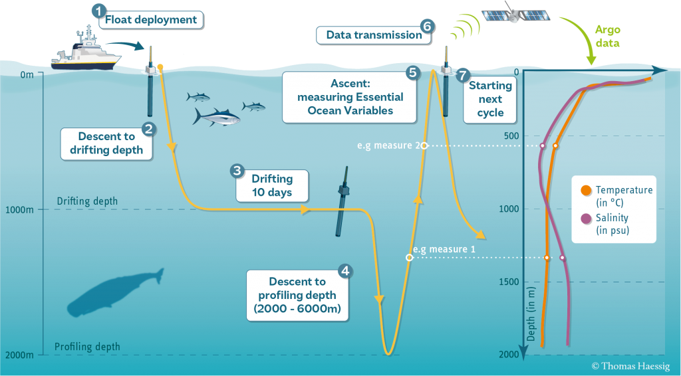
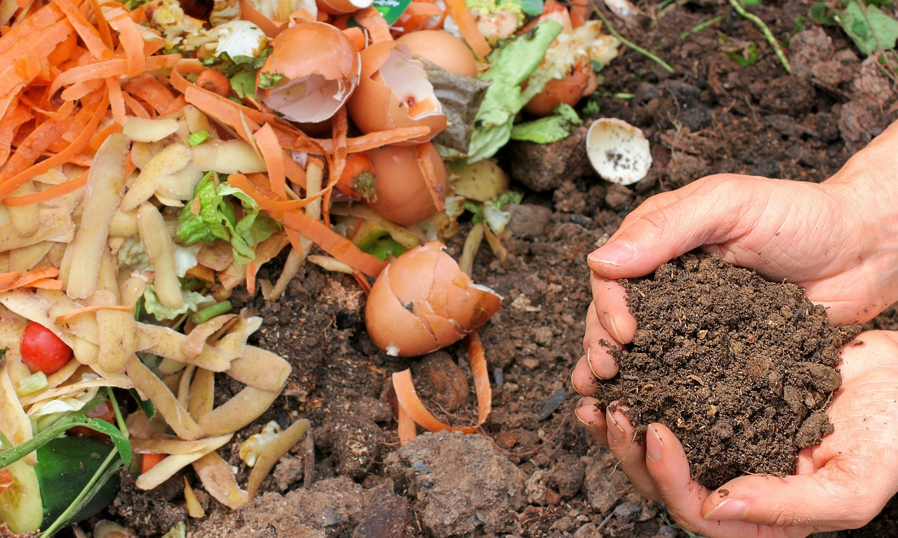
Επιλέξτε ένα έργο
Δραστηριότητα 1
ΨΕΥΔΕΙΣ ΕΙΔΗΣΕΙΣ
Ταξινόμηση δεδομένων για τους ωκεανούς παγκοσμίως
Αναγνώριση ψευδών ειδήσεων
Ταξινόμηση οργανικών και μη οργανικών απορριμμάτων
Αφιερώστε 5 λεπτά διαβάζοντας τις συνοπτικές πληροφορίες κάθε έργου και επιλέξτε προς επίλυση το πρόβλημα που σας ενδιαφέρει περισσότερο.
Notes:
Πηγή εικόνας ωκεανού: https://argo.ucsd.edu/
Πηγή εικόνας ψευδών ειδήσεων: Raspberry Pi Foundation
Πηγή εικόνας οργανικών αποβλήτων: https://pixabay.com/photos/compost-ecology-waste-garden-6053136/

Slide 11
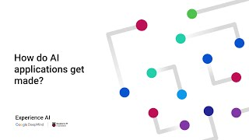
Παρακολουθήστε το βίντεο στο YouTube
Notes:
Πηγή βίντεο: Raspberry Pi Foundation - rpf.io/xai-5-v1

Slide 12
Στάδιο 1: Καθορισμός του προβλήματος
Δραστηριότητα 1
Σε αυτό το στάδιο του κύκλου ζωής του έργου AI, το πρόβλημα που πρέπει να επιλυθεί περιγράφεται με σαφήνεια.
Επίσης, περιγράφονται και συμφωνούνται τα εξής:
Ποιοι είναι οι προβλεπόμενοι χρήστες, τα οφέλη και οι κίνδυνοι από τη δημιουργία της λύσης
Γιατί η δημιουργία ενός μοντέλου ML αποτελεί κατάλληλη προσέγγιση
Ποια δεδομένα θα συλλεχθούν και από πού
Το πρόβλημα έχει περιγραφεί και σας έχουν δοθεί τα προς χρήση δεδομένα.
Ο στόχος σας είναι:
Να εξετάσετε ποιοι θα ωφεληθούν από τη λύση
Να αιτιολογήσετε γιατί μια προσέγγιση βάσει δεδομένων είναι κατάλληλη για την επίλυση αυτού του προβλήματος

Slide 13
Στάδιο 2: Προετοιμασία των δεδομένων
Δραστηριότητα 1
Ένα μοντέλο μηχανικής μάθησης θα είναι τόσο επιτυχημένο όσο τα δεδομένα που χρησιμοποιούνται για την εκπαίδευσή του.
Είναι σημαντικό να αποφασίσετε ποια δεδομένα θα χρησιμοποιήσετε, αλλά εξίσου σημαντικό είναι να «καθαρίσετε» τα δεδομένα που διαθέτετε.
Μπορείτε να εντοπίσετε προβλήματα με αυτά τα δεδομένα;
΄Ονομα | Είδος ζώου | Βάρος (kg) | Ύψος (m) | Ηλικία | Φύλο
Echo | Ελέφαντας | 5900 | 3,3 | 45 | Θηλυκό
Stretch | Καμηλοπάρδαλη | 800 | 5.9 |  | Αρσενικό
Yakov | Σουρικάτα | 0,73 | 0,32 | 11 | Αρσενικό
Maiya | Σουρικάτα | 0,67 | 0,33 | 11 | Θηλυκό
Vassily | Σουρικάτα | 0,69 | 0,32 | 4 | Αρσενικό
Bogdan | Σουρικάτα | 0,76 | 3 | 1 | Αρσενικό
Spot | Καμηλοπάρδαλη | 820 | 5,1 | 1 | Αρσενικό
Batyr | Ελέφαντας | 6000 | 3,2 | 32 | Αρσενικό
Sher | Λιοντάρι |  | 1,1 | 7 | Θηλυκό
Lavi | Λιοντάρι | 130 | 1,2 | 4 | Θηλυκό
Sarabi | Λιοντάρι | 124 | 1,3 | 4 | Θηλυκό
Drona | Ελέφαντας | 0 | 3,1 | 9 | Αρσενικό
Alexander | Σουρικάτα | 0,71 | 3 | 4 | Αρσενικό
Scar | Λιοντάρι | 190 | 1,3 | 8 | Αρσενικό
Beo | Καμηλοπάρδαλη | 750 | 4.9 | 5 | Θηλυκό
Alexander | Σουρικάτα | 0,71 | 3 | 4 | Αρσενικό
Notes:
Πηγή εικόνας: Raspberry Pi Foundation

Slide 14
Λείπουν τιμές
Δραστηριότητα 1
΄Ονομα | Είδος ζώου | Βάρος (kg) | Ύψος (m) | Ηλικία | Φύλο
Echo | Ελέφαντας | 5900 | 3,3 | 45 | Θηλυκό
Stretch | Καμηλοπάρδαλη | 800 | 5.9 |  | Αρσενικό
Yakov | Σουρικάτα | 0,73 | 0,32 | 11 | Αρσενικό
Maiya | Σουρικάτα | 0,67 | 0,33 | 11 | Θηλυκό
Vassily | Σουρικάτα | 0,69 | 0,32 | 4 | Αρσενικό
Bogdan | Σουρικάτα | 0,76 | 3 | 1 | Αρσενικό
Spot | Καμηλοπάρδαλη | 820 | 5,1 | 1 | Αρσενικό
Batyr | Ελέφαντας | 6000 | 3,2 | 32 | Αρσενικό
Sher | Λιοντάρι |  | 1,1 | 7 | Θηλυκό
Lavi | Λιοντάρι | 130 | 1,2 | 4 | Θηλυκό
Sarabi | Λιοντάρι | 124 | 1,3 | 4 | Θηλυκό
Drona | Ελέφαντας | 0 | 3,1 | 9 | Αρσενικό
Alexander | Σουρικάτα | 0,71 | 3 | 4 | Αρσενικό
Scar | Λιοντάρι | 190 | 1,3 | 8 | Αρσενικό
Beo | Καμηλοπάρδαλη | 750 | 4.9 | 5 | Θηλυκό
Alexander | Σουρικάτα | 0,71 | 3 | 4 | Αρσενικό
Notes:
Πηγή εικόνας: Raspberry Pi Foundation

Slide 15
Διπλότυπη καταχώριση
Δραστηριότητα 1
΄Ονομα | Είδος ζώου | Βάρος (kg) | Ύψος (m) | Ηλικία | Φύλο
Echo | Ελέφαντας | 5900 | 3,3 | 45 | Θηλυκό
Stretch | Καμηλοπάρδαλη | 800 | 5.9 |  | Αρσενικό
Yakov | Σουρικάτα | 0,73 | 0,32 | 11 | Αρσενικό
Maiya | Σουρικάτα | 0,67 | 0,33 | 11 | Θηλυκό
Vassily | Σουρικάτα | 0,69 | 0,32 | 4 | Αρσενικό
Bogdan | Σουρικάτα | 0,76 | 3 | 1 | Αρσενικό
Spot | Καμηλοπάρδαλη | 820 | 5,1 | 1 | Αρσενικό
Batyr | Ελέφαντας | 6000 | 3,2 | 32 | Αρσενικό
Sher | Λιοντάρι |  | 1,1 | 7 | Θηλυκό
Lavi | Λιοντάρι | 130 | 1,2 | 4 | Θηλυκό
Sarabi | Λιοντάρι | 124 | 1,3 | 4 | Θηλυκό
Drona | Ελέφαντας | 0 | 3,1 | 9 | Αρσενικό
Alexander | Σουρικάτα | 0,71 | 3 | 4 | Αρσενικό
Scar | Λιοντάρι | 190 | 1,3 | 8 | Αρσενικό
Beo | Καμηλοπάρδαλη | 750 | 4.9 | 5 | Θηλυκό
Alexander | Σουρικάτα | 0,71 | 3 | 4 | Αρσενικό
Notes:
Πηγή εικόνας: Raspberry Pi Foundation

Slide 16
Μη έγκυρα δεδομένα (εκτός φυσιολογικού εύρους)
Δραστηριότητα 1
΄Ονομα | Είδος ζώου | Βάρος (kg) | Ύψος (m) | Ηλικία | Φύλο
Echo | Ελέφαντας | 5900 | 3,3 | 45 | Θηλυκό
Stretch | Καμηλοπάρδαλη | 800 | 5.9 |  | Αρσενικό
Yakov | Σουρικάτα | 0,73 | 0,32 | 11 | Αρσενικό
Maiya | Σουρικάτα | 0,67 | 0,33 | 11 | Θηλυκό
Vassily | Σουρικάτα | 0,69 | 0,32 | 4 | Αρσενικό
Bogdan | Σουρικάτα | 0,76 | 3 | 1 | Αρσενικό
Spot | Καμηλοπάρδαλη | 820 | 5,1 | 1 | Αρσενικό
Batyr | Ελέφαντας | 6000 | 3,2 | 32 | Αρσενικό
Sher | Λιοντάρι |  | 1,1 | 7 | Θηλυκό
Lavi | Λιοντάρι | 130 | 1,2 | 4 | Θηλυκό
Sarabi | Λιοντάρι | 124 | 1,3 | 4 | Θηλυκό
Drona | Ελέφαντας | 0 | 3,1 | 9 | Αρσενικό
Alexander | Σουρικάτα | 0,71 | 3 | 4 | Αρσενικό
Scar | Λιοντάρι | 190 | 1,3 | 8 | Αρσενικό
Beo | Καμηλοπάρδαλη | 750 | 4.9 | 5 | Θηλυκό
Alexander | Σουρικάτα | 0,71 | 3 | 4 | Αρσενικό
Notes:
Πηγή εικόνας: Raspberry Pi Foundation

Slide 17
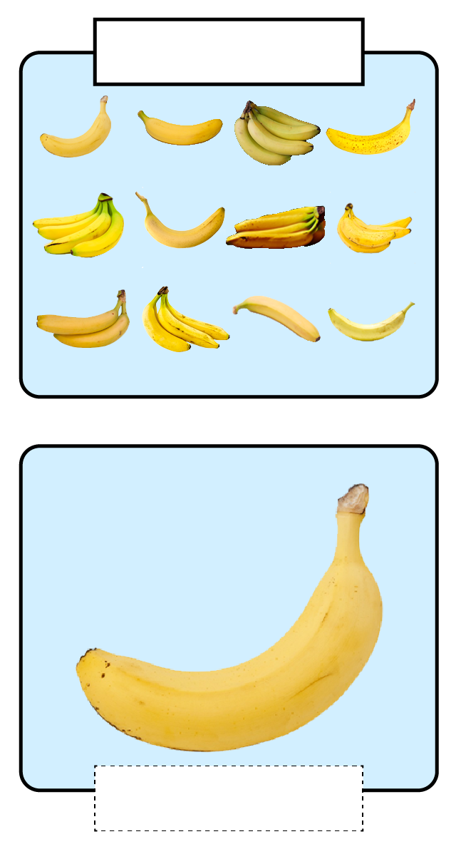
Στάδιο 2: Προετοιμασία των δεδομένων
Δραστηριότητα 1
Μπανάνα
Τα δεδομένα που σας παρέχονται έχουν ήδη καθαριστεί και είναι έτοιμα να χρησιμοποιηθούν για την εκπαίδευση ενός μοντέλου μηχανικής μάθησης.
Καθώς θα χρησιμοποιήσετε την ταξινόμηση για την επίλυση αυτού του προβλήματος, πρέπει να σχεδιάσετε ποιες κλάσεις θα χρησιμοποιήσετε για να επισημάνετε τα δεδομένα.
Κλάση
Επισήμανση
Μπανάνα
Notes:
Πηγές εικόνων:
https://pixabay.com/photos/fruits-healthy-vitamins-eat-diet-2202411/
https://pixabay.com/photos/banana-fruit-food-southern-fruit-2109006/
https://pixabay.com/illustrations/banana-southern-fruit-yellow-meal-1425576/
https://pixabay.com/photos/banana-fruit-yellow-1504956/
https://pixabay.com/photos/banana-fruit-health-2409385/
https://pixabay.com/photos/banana-good-food-healthy-fruit-1949166/
https://pixabay.com/photos/bananas-fruit-yummy-cute-yellow-3117509/
https://pixabay.com/photos/fruit-bananas-png-yellow-cut-out-1218133/
https://pixabay.com/photos/banana-yellow-green-fruit-325461/
https://pixabay.com/photos/banana-fruit-food-health-healthy-3188325/
https://pixabay.com/photos/banana-fruit-healthy-yellow-nature-1237404/
https://pixabay.com/photos/bananas-fruit-healthy-yellow-1646543/

Slide 18
Στάδιο 3: Εκπαίδευση ενός μοντέλου μηχανικής μάθησης
Δραστηριότητα 2
Έχετε τα δεδομένα και έχετε προγραμματίσει τις κλάσεις σας.
Το επόμενο στάδιο είναι η εκπαίδευση του μοντέλου.
Προτού το κάνετε αυτό, σκεφτείτε πόσα δεδομένα θα χρησιμοποιήσετε για να εκπαιδεύσετε το μοντέλο και πόσα θα πρέπει να αφήσετε εκτός για να τα δοκιμάσετε στο μοντέλο αργότερα.
Παράγοντες που πρέπει να ληφθούν υπόψη:
Η χρήση πολύ λίγων δεδομένων εκπαίδευσης μπορεί να σημαίνει ότι το μοντέλο ενδέχεται να κάνει λιγότερο ακριβείς προβλέψεις
Η χρήση υπερβολικά πολλών δεδομένων εκπαίδευσης σημαίνει ότι έχετε λιγότερα δεδομένα ελέγχου για να χρησιμοποιήσετε και να καταλάβετε πόσο ακριβείς είναι οι προβλέψεις του μοντέλου

Slide 19
Στάδιο 4: Δοκιμή του μοντέλου
Δραστηριότητα 3
Νωρίτερα ορίσατε εκτός κάποια από τα δεδομένα προς χρήση για τη δοκιμή.
Η επόμενη εργασία σας είναι να ελέγξετε το μοντέλο με μερικά από αυτά τα δεδομένα και να μετρήσετε την ακρίβεια του.
Δεδομένα που χρησιμοποιούνται για τη δημιουργία ενός μοντέλου ML
Δεδομένα εκπαίδευσης
Δεδομένα ελέγχου

Slide 20
Μέτρηση της ακρίβειας κατά τη διάρκεια του ελέγχου
Δραστηριότητα 3
Υπάρχει ένας απλός υπολογισμός που μπορείτε να κάνετε για να μετρήσετε την ακρίβεια του μοντέλου σας:
Ακρίβεια = αριθμός σωστών προβλέψεων . συνολικός αριθμός προβλέψεων
Ο αριθμός αυτός μπορεί να πολλαπλασιαστεί με το 100 για να δοθεί η απάντηση σαν ποσοστό.
Παράδειγμα εργασίας:
Πραγματοποιήθηκαν 13 δοκιμές
11 προβλέψεις ήταν σωστές
11 ÷ 13 = 0,84
0,84 × 100
Ακρίβεια = 84%

Slide 21
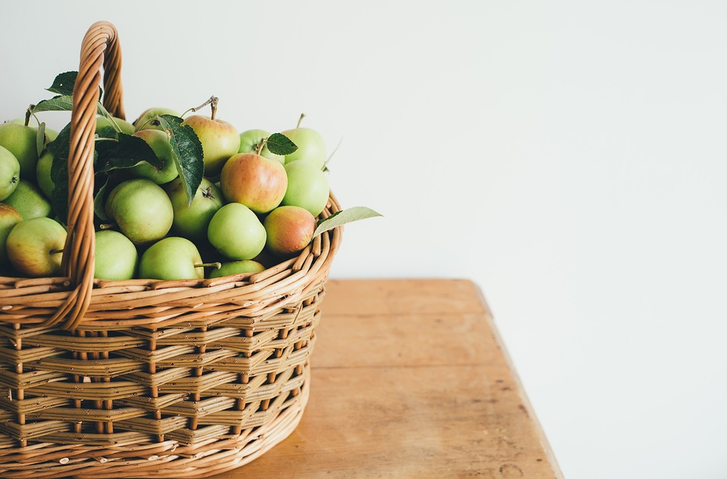
Ακρίβεια και εμπιστοσύνη
Δραστηριότητα 3
Τα μοντέλα ταξινόμησης ML δεν επιστρέφουν απλώς μια επισήμανση. Επιστρέφουν επίσης έναν βαθμό εμπιστοσύνης.
Θα πρέπει να αποφασιστεί ένα ελάχιστο επίπεδο εμπιστοσύνης (κατώφλι) .
Ένα μοντέλο ίσως επιστρέφει τη σωστή επισήμανση, αλλά ενδεχομένως να μην είμαστε ικανοποιημένοι με το επίπεδο εμπιστοσύνης.
Θα πρέπει να αποφασιστεί ένα ελάχιστο επίπεδο εμπιστοσύνης (κατώφλι)
Notes:
Πηγή εικόνας: https://pixabay.com/photos/apples-fruits-basket-woven-food-2607193/

Slide 22
Παράδειγμα ακρίβειας και εμπιστοσύνης
Δραστηριότητα 3
Ποιο ποσοστό θα ορίζατε ως κατώφλι εμπιστοσύνης για ένα μοντέλο ML που χρησιμοποιείται σε μια εφαρμογή για να βοηθήσει στην πρόγνωση του καιρού στην περιοχή σας;
Ιδανικά το 100%;
Θα ήταν αποδεκτό το 80%;
Notes:
Πηγή εικόνας: https://pixabay.com/vectors/weather-icons-cloud-meteorology-160759/

Slide 23
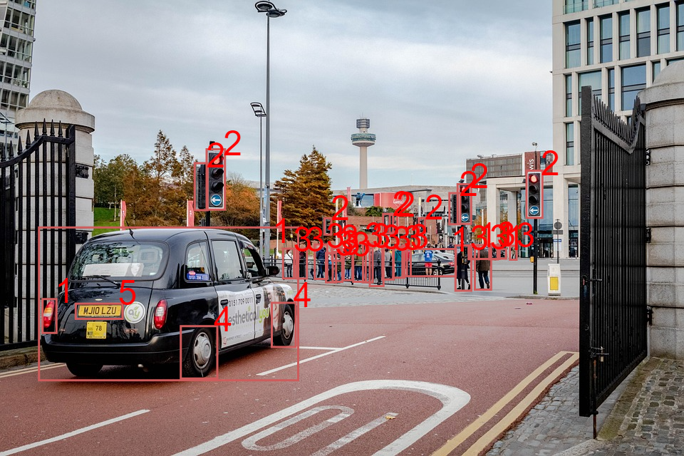
Παράδειγμα ακρίβειας και εμπιστοσύνης
Δραστηριότητα 3
Ποιο ποσοστό θα ορίζατε ως όριο εμπιστοσύνης για ένα μοντέλο ML που χρησιμοποιείται από ένα αυτοκίνητο χωρίς οδηγό για την αναγνώριση πεζών που διασχίζουν το δρόμο;
Ιδανικά το 100%;
Θα ήταν καλύτερο το 20%;
Notes:
Πηγή εικόνας: Pixabay
Για περισσότερες πληροφορίες σχετικά με τους όρους αδειοδότησης της Pixabay, επισκεφτείτε αυτήν τη σελίδα.

Slide 24
Μετρώντας την ακρίβεια με κατώφλι εμπιστοσύνης
Δραστηριότητα 3
Η ακρίβεια είναι τώρα το ποσοστό των προβλέψεων όπου:
Η ετικέτα είναι σωστή
και
Το όριο εμπιστοσύνης ικανοποιείται
Παράδειγμα εργασίας:
Πραγματοποιήθηκαν 13 δοκιμές
11 προβλέψεις ήταν σωστές, αλλά το κατώφλι εμπιστοσύνης ικανοποιήθηκε μόνο για 8 από αυτές
8 ÷ 13 = 0,62
0,62 × 100
Ακρίβεια = 62%

Slide 25
Ελέγξτε το μοντέλο σας
Δραστηριότητα 3
Στάδιο 4 στο φύλλο εργασίας.
Πρέπει:
Να αποφασίσετε ένα κατώφλι εμπιστοσύνης
Να δοκιμάσετε το μοντέλο σας με τουλάχιστον 10 παραδείγματα δεδομένων ελέγχου
Να εξετάσετε την ακρίβεια του μοντέλου σας
Να αναλογιστείτε τα αποτελέσματα

Slide 26
Αναφορά για την ακρίβεια ενός μοντέλου
Δραστηριότητα
Μαθητής Α
Ακρίβεια μοντέλου = 56%
Και οι δύο μαθητές/τριες έχουν εκπαιδεύσει ένα μοντέλο με στόχο τον εντοπισμό ψευδών ειδήσεων.
Ποιο μοντέλο θα χρησιμοποιούσατε;
Ποιες πληροφορίες λείπουν για να σας βοηθήσουν να λάβετε αυτήν την απόφαση;
Μαθητής Β
Ακρίβεια μοντέλου = 95%

Slide 27
Αναφορά για την ακρίβεια ενός μοντέλου
Δραστηριότητα
Μαθητής Α
Ακρίβεια μοντέλου = 56%
Κατώφλι εμπιστοσύνης = 100%
Και οι δύο μαθητές/τριες έχουν εκπαιδεύσει ένα μοντέλο με στόχο τον εντοπισμό ψευδών ειδήσεων.
Ποιο μοντέλο θα χρησιμοποιούσατε;
Ποιες πληροφορίες λείπουν για να σας βοηθήσουν να λάβετε αυτήν την απόφαση;
Μαθητής Β
Ακρίβεια μοντέλου = 95%
Κατώφλι εμπιστοσύνης = 60%

Slide 28
Επόμενο μάθημα
Περίληψη
Σε αυτό το μάθημα…
Επεξεργαστήκαμε τα στάδια του κύκλου ζωής ενός έργου AI
Εκπαιδεύσαμε ένα μοντέλο μηχανικής μάθησης
Δοκιμάσαμε και εξετάσαμε την ακρίβεια του μοντέλου
Στο επόμενο μάθημα, θα…
Αξιολογήσουμε και εξηγήσουμε τα μοντέλα μας
Εξερευνήσουμε την επαγγελματική σταδιοδρομία που σχετίζεται με το AI

